Slide 1
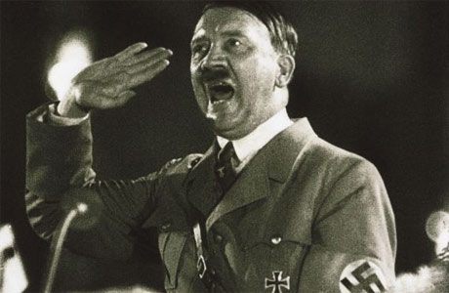

Slide 2
ADOLF HITLER
NACISTIČNA NEMČIJA

Slide 3
HITLERJEVA MLADA LETA
- rodil se je 20. aprila 1889 - mesto – Braunau
- oče je bil Alois Hitler, mati pa Klara Pölzl
- 6 otrok odrasla sta le dva
- v Linzu dokončal 5 let OŠ
- veselje do slikanja
leta 1907 se je preselil na Dunaj
- zavrnjen vpis na Akademijo za grafične umetnosti
- pobegnil v München (izognil vpoklicu v vojsko)

Slide 4
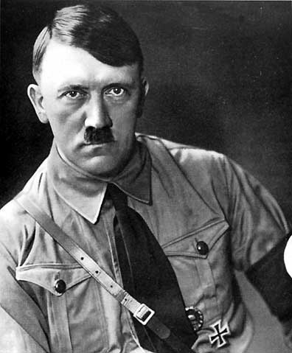

Slide 5
VSTOP V VOJSKO
- Bavarska armada (nenavaden, osamljen in nediscipliniran vojak)
- odlikovan z železnim križcem
- zastrupitev z iperitom – vojno premirje preživel v bolnišnici

Slide 6
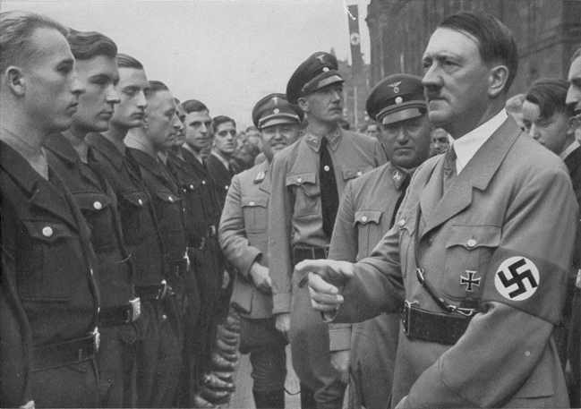

Slide 7
POLITIKA - NSDAP
- povezal se je v DAP (delavska stranka)
- Hitler je bil eden najvplivnejših članov
- DAP je leta 1920 preimenoval v NSDAP (nacionalsocialistična nemška delavska partija)
- NSDAP je postavil zahteve, da v novi nemški državi Judje ne dobijo državljanstva, bili so tudi razlaščeni

Slide 8
VPLIV NA MNOŽICE
- 24.2.1920 – Hitler je prvič govoril zbrani množici, dosegel velik uspeh
- kmalu je ugotovil, da lahko ljudi spravi v trans
- hipnotična sposobnost koncentrirane odločnosti
- sčasoma podlegel svojim ideologijam

Slide 9
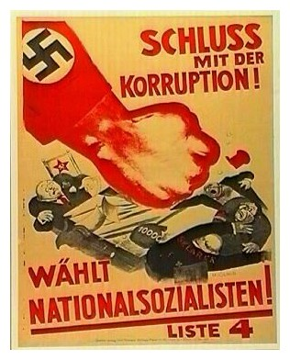

Slide 10
HITLERJEV VZPON
- zlom Newyorške borze leta 1929
- nove volitve – Hitlerjeva stranka druga najmočnejša
- 1932 – predsedniške volitve (Paul von Hindenburg in Adolf Hitler)
zmagal Hindenburg

Slide 11
- 30.1.1933 je postal nemški kancler
- Želel je oblikovati novo vlado (podpora v svojih načrtih)
- 5.3.1933 Hindenburg razpisal nove volitve
- NSDAP (40%), povezava z DNVP (nemška narodna ljudska stranka)
➔ DIKTATURA
- nacisti začeli s sistematičnim prevzemom države

Slide 12
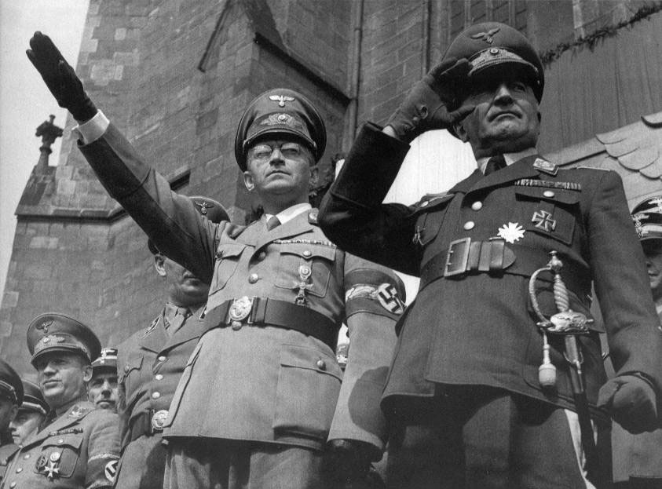

Slide 13
- Nemčija je postala totalitarna država (vse podrejeno ciljem nacistov)
Hitler je razvil nemško obliko fašizma
➔ NACIZEM
Simbol nacizma: SVASTIKA (starodavni verski, Indijski simbol, predstavlja srečo)
- nacistični kljukasti križ ima konce zakrivljene v desno – simbol sovraštva

Slide 14
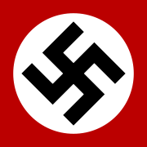
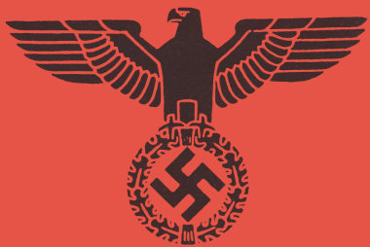
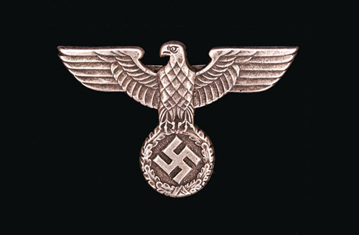

Slide 15
- odpiranje koncentracijskih logorov (zapiranje potepuhov, prostozidarjev, homoseksulacev, Ciganov, Judov …)
- odpiranje koncentracijskih taborišč (Dachau, zaporniki so bili komunisti in social demokrati)
- armada in Cerkev – edini instituciji, ki ju je Hitler pustil na miru (strah)

Slide 16
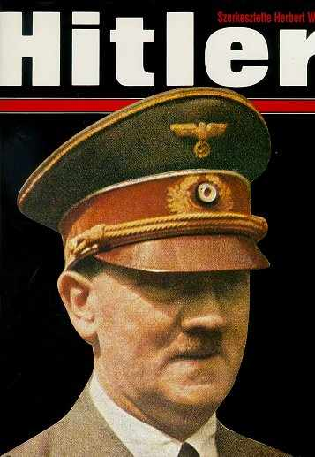
- predsednik takratne Nemčije Hindenburg je zdravstveno slabel
- Hitler je to izkoristil in želel postati njegov naslednik
- 2.8.1934 je Hindenburg umrl
- Hitler postal vrhovni poveljnik oboroženih sil in državni poglavar
- armada že prestopila na njegovo stran

Slide 17
ANSCHLUSS
- Kurt Schuschnigg, Adolf Hitler
Hitler Kurtu Schuschniggu postavi ultimat :
zahteval je predajo avstrijske vlade v roke nacistov, prav tako njeno gospodarstvo
- Avstrija tega ni sprejela
- 25.7.1934 pošlje nemške čete v Avstrijo
- priključitev Avstrije k Nemčiji

Slide 18
OSVAJANJE EVROPSKIH DRŽAV
Hitler želel vse Nemce, tudi tiste izven meja Nemčije, združiti v eno državo
Münchenski sporazum – Hitler, Mussolini, Daladier in Chamberlain
sporazum je dovolil Nemški vojski, da vkoraka v Češko;
Češki predsednik sprejel kapitulacijo → Češkoslovaška je prenehala obstajati

Slide 19
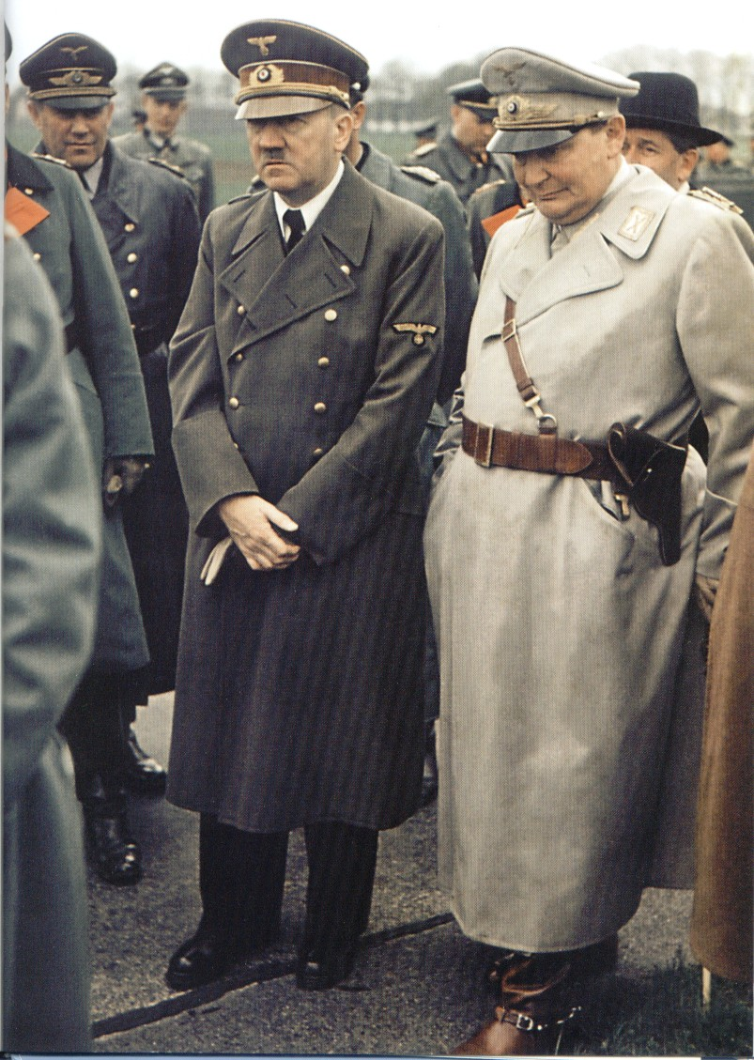

Slide 20
22.5.1939 – Hitler z Italijo in Japonsko podpisal jekleni pakt;
vojaško zavezništvo o nenapadanju sklenil z Rusijo
- Hitler je želel izolirati Poljsko, zavzeti nizozemske in belgijske zračne baze
VZROK: omejitev vojne le na Poljsko

Slide 21
- bal se je vojne z Veliko Britanijo in Francijo, zavajal ju je z lažnimi obljubami o miru
- Francija in Velika Britanija – Poljski dali obljubo, da jo bosta ob morebitnem nemškem napadu branili

Slide 22
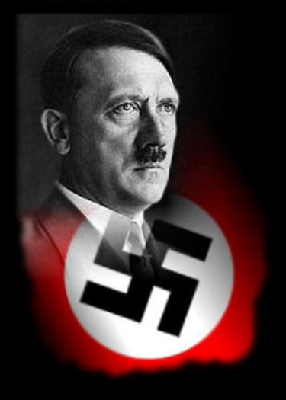

Slide 23
- nemške enote napadejo Poljsko
→ v noči na 1.9.1939
- ne Francija ne Velika Britanija nista kljub obljubi pomagali Poljski
- 3.9.1939 obe državi napovesta Nemčiji vojno

Slide 24
- Aprila leta 1940 je Hitler napadel Dansko in Norveško, naslednji mesec pa še Belgijo in Nizozemsko
Francija z njim podpiše premirje, razdelijo jo na dva dela
15.8.1940 napade še edino preostalo sovražnico Anglijo – manj uspešno.
PRVI PORAZ

Slide 25
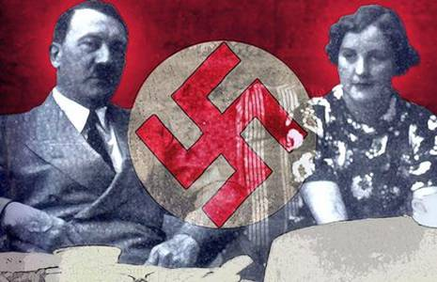

Slide 26
HITLER ZABREDE V TEŽAVE
vse več težav z osvojenimi državami
- usoden napad na Sovjetsko zvezo 22.6.1941
bitka pri Stalingradu 31.1.1943 – Nemčija je doživela velik poraz
(začetek konca Hitlerjeve diktature)
- tudi Italija kapitulira in oktobra Nemčiji napove vojno

Slide 27
- Hitler je zaradi pritiska postal ˝živčna razvalina˝
- Sovjeti so leta 1944 prodrli proti Nemčiji; le ti zbrali vsa razpoložljiva sredstva, da bi branili domovino
- Hitlerju so obrnili hrbet tudi nekoč zvesti sodelavci, začutili so, da ni več možnosti za Nemško zmago

Slide 28
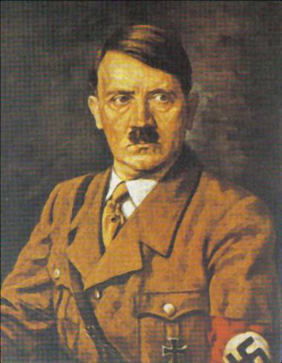
- 20.7.1944 – izveden atentat na Hitlerja

Slide 29
DOKONČNO KONEC
- Adolfu Hitlerju, uspešnemu nemškemu diktatorju je bilo vse slabše
- konec vojne → podzemni bunker z ljubico Evo Braun
- skupaj z ljubico in najožjimi sodelavci je 30.8.1945 naredil samomor

Slide 30
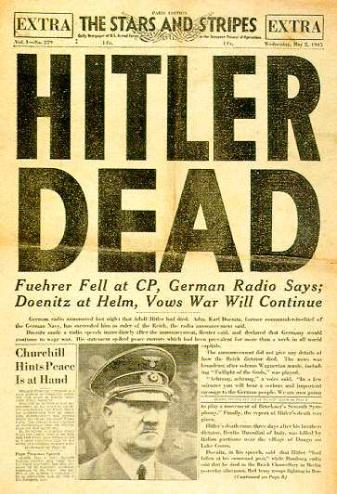
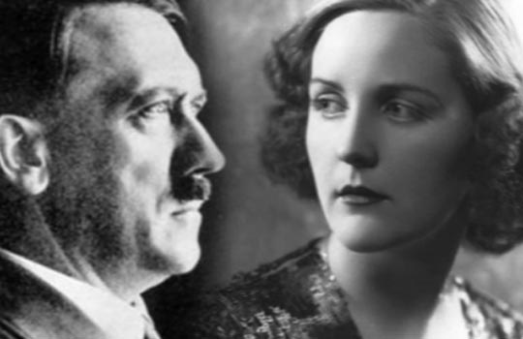
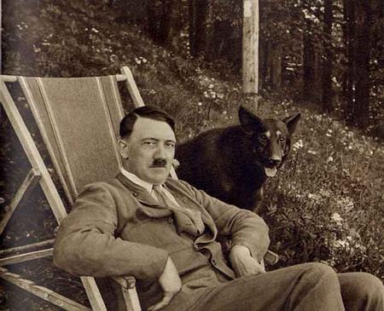

Slide 31
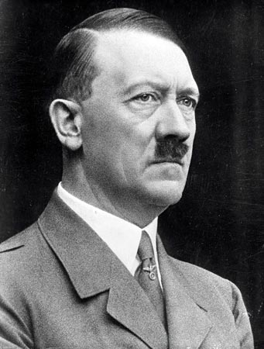
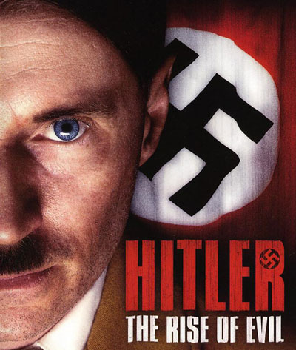

Slide 32
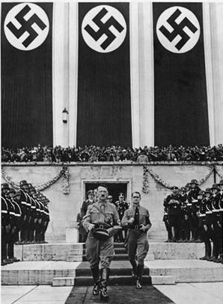

Slide 33

KONEC

